Slide 1
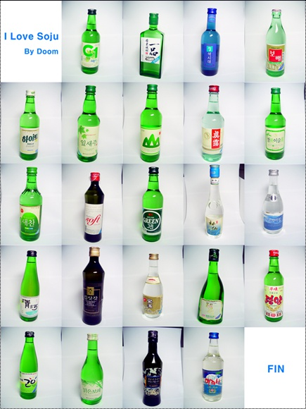
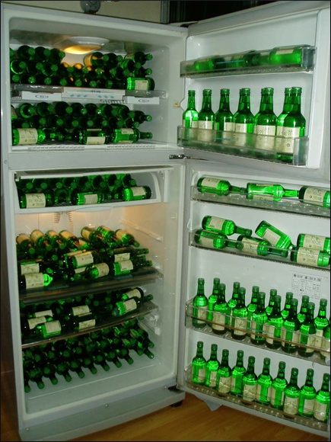

『컴퓨터공학 프로그래밍』
“I Love Soju!”
건국대학교 컴퓨터공학과
[팀명] : 그라가스
[팀장] 김제헌 201311269
[팀원] 김상민 200910044
[팀원] 김태준 201311271
[팀원] 김병식 201311264

Slide 2


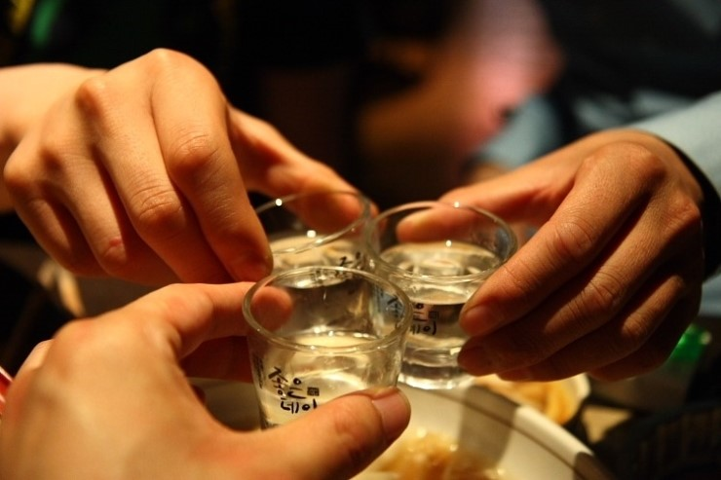
프로젝트를 설명하기에 앞서서...
INTRO
RESULT
EXPLAIN
VIDEO
DEMO
OUTRO
INDEX
INTRO
RESULT
EXPLAINATION
VIDEO
DEMO
OUTRO
그라가스 I Love Soju
발표할 내용 순서

Slide 3
프로젝트 시작단계
INTRO
RESULT
EXPLAIN
VIDEO
DEMO
OUTRO
프로그램 개발목표
수업시간에 배운 C언어를 적용
다양한 종류의 술게임 + 추가적인 이벤트
그라가스 I Love Soju
더 이상의 자세한 설명은 생략한다.

Slide 4

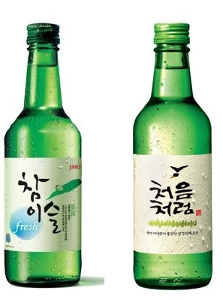

프로젝트 시작단계
INTRO
RESULT
EXPLAIN
VIDEO
DEMO
OUTRO
왜 하필 술게임인가?
그라가스 I Love Soju
Why? Why?? Why???

Slide 5
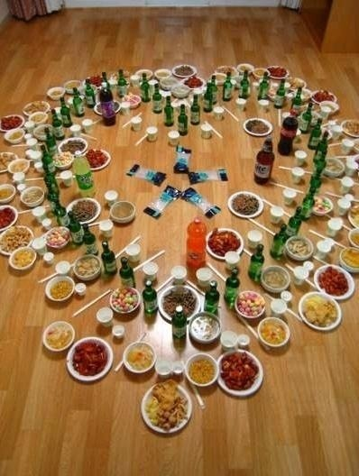
프로젝트 시작단계
INTRO
RESULT
VIDEO
DEMO
EXPLAIN
COMPARE
문제 및 요구사항 분석
1) 어떤 술게임을
만들어야 할 것인가?
술게임 ≒ 타이밍
술게임 ≒ 운
∴ rand함수의 사용법과 그 응용이 주요 핵심.
그라가스 I Love Soju
문제분석, 요구사항 분석

Slide 6
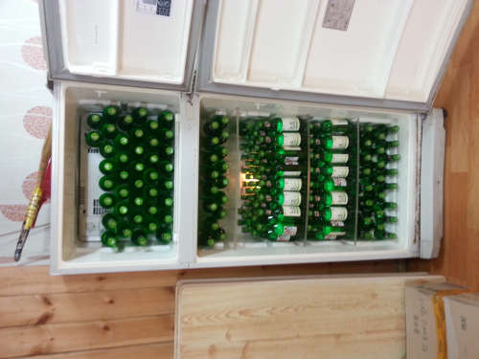
프로젝트 시작단계
INTRO
RESULT
VIDEO
DEMO
EXPLAIN
COMPARE
문제 및 요구사항 분석
2) CUI 화면 전개를 어떻게 해 나갈 것인가?
3) 술게임의 흐름을 어떻게 구현할 것인가?
4) 술게임에 걸렸을 때의, 인트로의 종류는 무엇이 있는가?
5) 술게임 외의 다양한 이벤트에는 무엇이 있을까?
6) 전체적인 흐름 및 설계를 어떻게 구현 할 것인가?
+α 수업시간에 배운 내용을 어디에 어떻게 적용할 것인가?
그라가스 I Love Soju
문제분석, 요구사항 분석

Slide 7
프로젝트 시작단계
INTRO
RESULT
VIDEO
DEMO
EXPLAIN
COMPARE
프로그램 설정
1) 학기 말 → 종강 ∴ 건국대학교 컴공과에서 종강파티로 ㅁㅁ식당에 감.
2) 총 6개의 테이블이 존재.
3) 술 종류는 Only 소주!
4) 모든 사람에 대해서 한계 주량을 3병으로 제한.
5) 술게임에서 걸리면, 인트로와 함께 벌칙으로 술을 마신다.
6) 시작할 때 또는 자신이 전 술게임에서 걸렸던 경우만 게임을 선택 가능.
7) 자신이 주량초과시 집으로 귀가, 컴퓨터가 초과시 뉴페이스 한 명이 더 추가.
8) 술게임 도중에 선택사항을 선택 가능.
그라가스 I Love Soju
프로그램 설정-고정

Slide 8
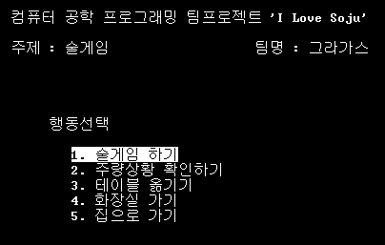
프로젝트 결과물
INTRO
RESULT
EXPLAIN
VIDEO
DEMO
COMPARE
그라가스 팀의 ‘I Love Soju’란?
말 그대로 ‘술게임’을 구현했다.
그라가스 I Love Soju
메인화면 선택지

Slide 9


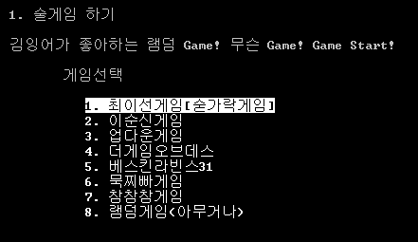


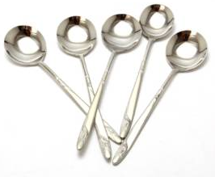

프로젝트 결과물
INTRO
RESULT
EXPLAIN
VIDEO
DEMO
COMPARE
술게임 하기
총 7개의 개임과 램덤게임을 합쳐서 8가지의 선택을 할 수가 있다.
그라가스 I Love Soju
술게임 선택지

Slide 10

프로그램 설명
INTRO
RESULT
EXPLAIN
VIDEO
DEMO
OUTRO
프로그램 파일들
ILoveSoju.h
ILoveSoju.c
Game_Spoon.c
Game_YiSunShin.c
Game_Updown.c
Game_TheGameOfDeath.c
Game_BR31.c
Game_RCP.c
Game_ChamChamCham.c
구조체
Student
char name[15]; //학생이름
int drinkingCapacity;//현재주량
Students배열
그라가스 I Love Soju
코드 파일들 및 구조체

Slide 11
프로그램 설명
INTRO
RESULT
EXPLAIN
VIDEO
DEMO
OUTRO
흐름도 및 주요함수
ILoveSoju.c 의 main()
Display_GameMenu()
Game_Spoon()
자신의 이름입력
Starting()
Game_YiSunShin()
Display_MainMenu()
Alcoholic_Games()
Game_Updown()
CheckOut_Condition()
Game_TheGameOfDeath()
Intro()
Game_BR31()
Move_Table()
Game_RCP()
Go_Bathroom()
Game_ChamChamCham()
Check_DrinkingCapacity()
Game_Random()
Increase_DrinkingCapacity()
그라가스 I Love Soju
전체적인 흐름 및 주요함수들

Slide 12
프로그램 설명
INTRO
RESULT
EXPLAIN
VIDEO
DEMO
OUTRO
기타 등등
1) Move_Table → students[6][5]
2) int myTable → (&students[myTable])
3) Increase_DrinkingCapacity 함수
4) Check_DrinkingCapacity 함수- static char name[13]과 static int index
5) Alcoholic_Games 함수 - static int drinker
6) 각 게임 별 게임설명 - static int gameExplanation
7) system("cls")와 rand함수, Sleep함수. 이외에도 ‘ \n’, ’_‘, ‘ \t’
그라가스 I Love Soju
코드 구현 방법들

Slide 13
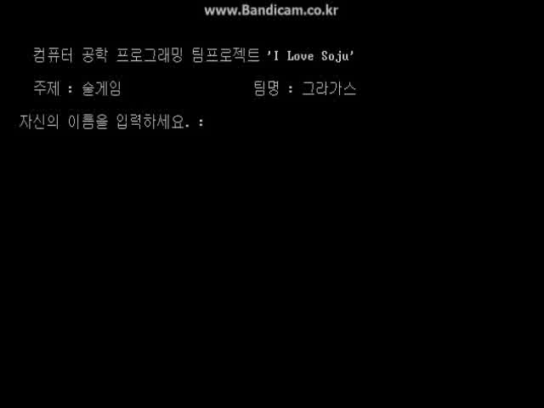
게임 실행화면 및 동영상
INTRO
RESULT
EXPLAIN
VIDEO
DEMO
OUTRO
동영상 시연
총 실행화면 5분 16초! 감상해 보시죠!
그라가스 I Love Soju
동영상 촬영 및 편집 – by 김태준

Slide 14
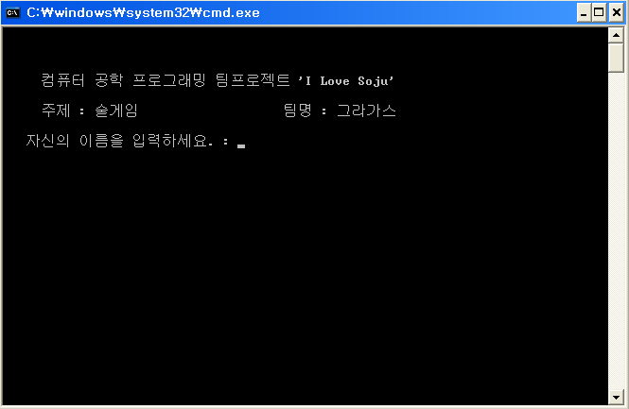
프로그램 시연[DEMO]
INTRO
RESULT
EXPLAIN
VIDEO
DEMO
OUTRO
프로그램 시연
그라가스 I Love Soju
실행을 해보자!

Slide 15
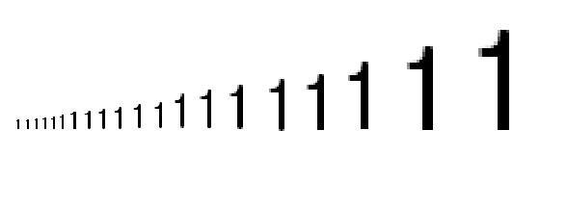
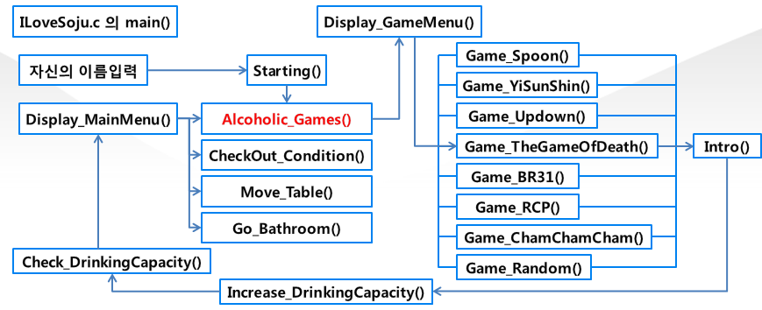
마지막으로...
INTRO
RESULT
EXPLAIN
VIDEO
DEMO
OUTRO
구현하는데 힘들었던 점
준비 부족 및 설계 부실
1
그라가스 I Love Soju
설계의 중요성!

Slide 16
마지막으로...
INTRO
RESULT
EXPLAIN
VIDEO
DEMO
OUTRO
아쉬웠던 점
난잡한 UI
그라가스 I Love Soju
허접한 UI

Slide 17
감사합니다

